Slide 1
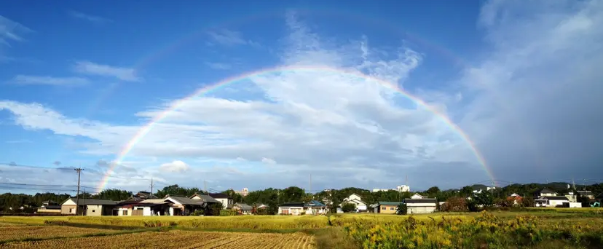
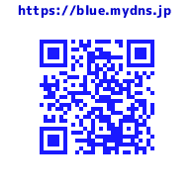
7 Sep. 2025 / インスピRoom講話資料 発達障害とくに自閉 スペクトラム症+α
田名部 誠一 / S.-I. T. Tanabu
(ぴょん)
Notes:
皆様、お疲れ様です。
ハンドルネームぴょんです。
きょうのインスピRoom講話は、「発達障害とくに自閉スペクトラム症+α」です。
資料は右のQRコードに載せております。質問やディスカッションの参考資料としてお使いください。
当事者として、8月30日と31日の福岡での日本自閉スペクトラム学会でのポスター発表が完了し、
杉坂さんからのきっかけでインスピRoom講話として、ゼロから大幅に増補しました。ふんだんですが目標15分でお話しします。新しい言葉で分かりやすく話しますが、必要なところをかいつまみながらとなりますので、割愛した部分は資料をご覧ください。
この講話では、学会のネタである発達障害とくに自閉スペクトラム症の紹介をメインにしますが、幅広くメンタルヘルスも視野に入れて、DE&Iと共生社会を目指すきっかけを学び、誰もが生きやすく働きやすくしていきましょう。そこが+αです。

Slide 2
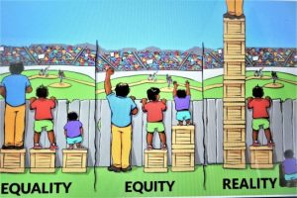
0.1. 序：平等/公平(DE&IのEquity)/現実
新家 完司川柳Blogより
Notes:
さて、この絵やその派生の絵について、どこかで見たことがあるかと思います。
真ん中ののEquity「公平」に注目してください。
あとで話す、DE&Iと共生社会につながります。

Slide 3
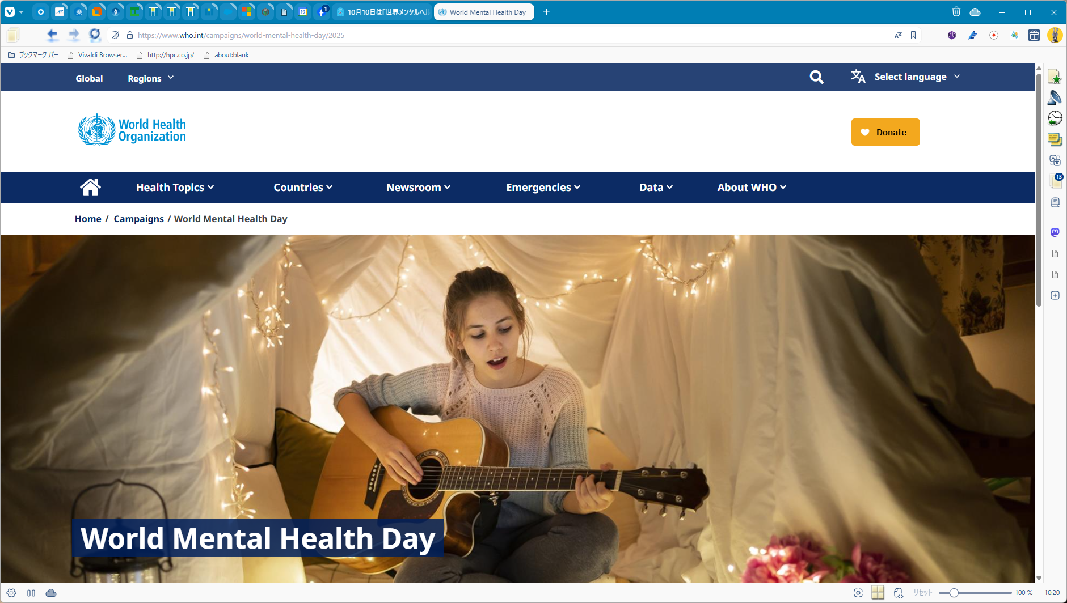
0.2. 10/10は世界メンタルヘルスデーを踏まえて
WHOより WHOの世界メンタル ヘルスデーのページ (2025) https://www.who.int/campaigns/world-mental-health-day
世界メンタルヘルスデー（せかいメンタルヘルスデー、英: World Mental Health Day）は、メンタルヘルス問題に関する世間の意識や関心を高め、偏見や社会的スティグマを無くし、正しい知識を普及するために定められた国際デー（記念日）。(Wikipedia)
Notes:
さて、もうすぐ10月10日は世界メンタルヘルスデー、メンタルヘルス問題に関する日です。

Slide 4

0.3. きょうの講話の目的
a
「メンタルヘルス(精神保健)とは何か… / 発達障害とは何か…」
「実は発達障害を疑っている / 持っているけれども…」
「どのように精神疾患や発達障害を持っている人と一緒に働くべきか…」
の悩みについての解決案として、講話を通じて社員 一人ひとりがDE&I(Diversity（多様）、Equity （公平）、Inclusion（包摂・ほうせつ）)への理解 を深め、日々の業務において、障害者などに限らず、 共生社会を目指し考え、生きやすく、働きやすくなる きっかけとなればと考えます。 時間とポスターのネタの都合上、私の発達障害(自閉 スペクトラム症)に特化しますがお許しください。
Notes:
それを踏まえて、きょうの講話の目的です・・・
解決策について考えていきます。

Slide 5

0.4. 構成について
0. 序
発達障害の概要と分類(p.6) ☑
自閉スペクトラム症（以下ASD） の特徴(p. 10) ☑
ASDの原因と発症メカニズム(p. 13)
ASDの支援と社会的取り組み(p. 17)
筆者個人的な状況報告☑ (2回の学会発表がネタ)(p. 22)
学会報告(おまけ)＆締めくくり
Notes:
さて構成についてです。主に
・黒い0~4の一般的な話と、
・青い5の筆者個人的な状況報告についてです。
・6はまとめです。

Slide 6

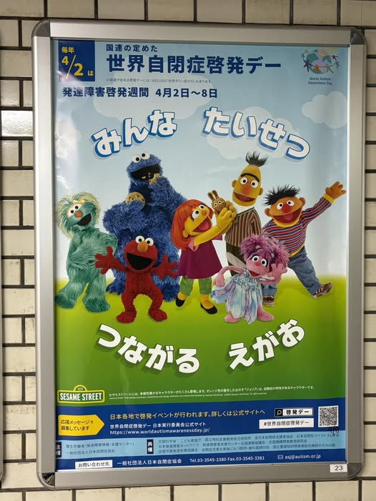
1.1. 発達障害の概要と分類☑
国連の定めた世界自閉症啓発デー(4/2)のポスター
(セサミストリートのジュリアが中心)(2025)
※ジュリアは自閉症を持っているキャラクター
日本自閉症協会などより
Notes:
まず、1.発達障害の概要と分類についてです：
毎年4月2日の世界自閉症啓発デーのポスターで、真ん中のジュリアは毎年恒例で出てくる、自閉症を持っているキャラクターとして知られています。

Slide 7

1.2. 発達障害とは何か☑
■発達障害の特性：
神経の発達に関わる障害で、社会性やコミュニケーションに 影響を与え、生涯にわたり、多様な表われ方を示す。
■現在多くの職場などで対応が求められるテーマ： ・（会社側）管理部門・関連部署などでも理解と配慮が必要と されている。
・（自分側）大人になって「自分も発達障害ではないか」
と悩み、医療機関などを訪れる人が増加している。
■発達障害の持つ人が、会社など適応できずに
精神疾患などの2次障害を引き起こすこともある： （精神疾患を持つことで→世界メンタルヘルスデーに関連）
Notes:
発達障害の特性：（読み上げる）
現在多くの職場では、会社側、自分側での悩みがあります。
適応できずに：（読み上げる）

Slide 8
1.2.1. 代表的な発達障害のタイプ
■自閉スペクトラム症 (ASD, Autism Spectrum Disorder、昔のアスペルガー症候群、広汎性発達障害(筆者はこれ))：
ASDは社会的コミュニケーションや行動に特徴的な違いを 持ち、多様な支援が必要とされる。
■注意欠如・多動症 (ADHD、昔の注意欠陥・多動性障害)：
ADHDは注意力の欠如、多動性や衝動性を特徴とし、 日常生活での対応が求められる。 ■限局的学習症(SLD、昔の学習障害,LD)：
SLDは読み書きや計算など特定の学習能力 に困難があり、 それぞれに適した支援が重要である。
■など
発達障害にはほかにもいろいろな
種類があるが、
重なることも珍しくない。
自閉スペク
トラム症
(ASD)
注意欠陥・
多動症
(ADHD)
限局的
学習症(SLD)
Notes:
代表的な発達障害のタイプには、項目を示すと
・自閉スペクトラム症（ASD)☑、
他にも
・注意欠如・多動症(ADHD)、
・限局的学習症(SLD)
などがあります。
「発達障害」は重なることも珍しくありません。

Slide 9

1.3. 発達障害の検査と診断基準
■専門医の行動観察：
観察は専門医が患者の行動を注意深く観察し、 発達の特徴を評価することで行われる。
■生育歴の聴取：
医師は患者や家族(両親)から生育歴を詳しく 聞き取り、診断に必要な情報を収集する。
■国際的診断基準を使用した心理検査：
DSM-5やICD-10などの国際的な診断基準を用いて 心理検査(WAISなど多数の検査)などが行われ、公正かつ明確に診断が行われる。
Notes:
発達障害の診断は専門医による行動観察や生育歴の聴取、心理検査などを基に行われます。

Slide 10

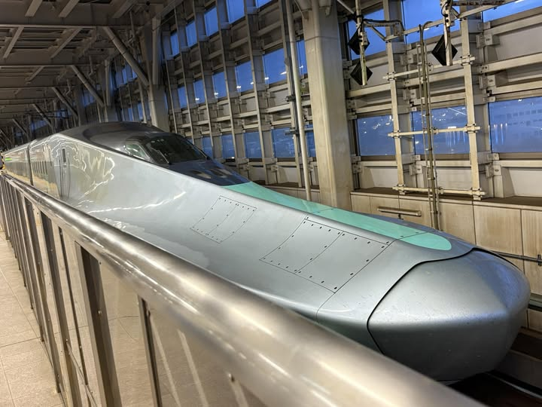
2.1. ASDの特徴☑
職場近くの首都高の柱に記載されている番号：
※規則正しい数字への限定的な興味を寄せる例
※試作新幹線東北新幹線Alfa-X：
ダイヤが規則正しい鉄道への こだわりによる制限された興味
Notes:
次に2. ASDの特徴についてです：

Slide 11
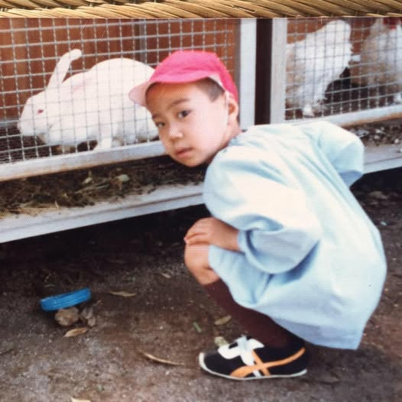
2.2. ASDの主な特徴☑
■視覚優位！！： 口頭でつたえるよりも、絵やイラストを用いて伝えた方が伝わりやすいことが多い。(例)全社でのTeamsなどの活用 ■対人関係の困難さ： 言葉だけではなく、表情やジェスチャー全体に困難さが見られることがある。(手話など相性悪し) ■変化に対する不安や抵抗（＝こだわり）： 物を置く位置、道順・手順、生活のスケジュール、関心などについて決まったやり方にこだわり、いつもと違うことに対して不安や抵抗を示す。(例、←のうさぎ🐇) ■感覚の過敏さと、逆に鈍さ：
聴覚・触覚・痛覚・味覚などが過敏な人や逆に鈍い人がいる。 騒がしい場所では刺激過多となり、 情報の処理ができない人がいる。
筆者5歳ごろ/幼稚園(1980)
※友達ではなく、←うさぎ への極端な関心があった。
Notes:
視覚優位赤
対人関係の困難さ青
こだわり色
・うさぎについても
感覚過敏・鈍麻：一言

Slide 12

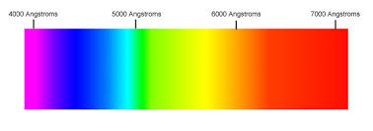
2.3. ASDの多様性とスペクトラムの考え方☑
■ASDの多様な症状：
ASDの症状は個人によって異なり、コミュニケーションや行動に様々な違いがある。
■スペクトラム(連続体)の概念：
スペクトラムはASDの広汎な多様性を示し、 それぞれの特性に合わせた支援が「重要」である。
(例) シルエットの女の子は右の可視光 スペクトル(=スペクトラム)背景の
緑～黄色 に位置しているが、
例えば人によって、赤側、青～紫側などにいることがあり、どれが良い・悪いということはなく それが多様性である。
Notes:
・ASDの多様な症状
・スペクトラム(連続体)の概念
ASDのSはスペクトラム。
シルエットは略

Slide 13
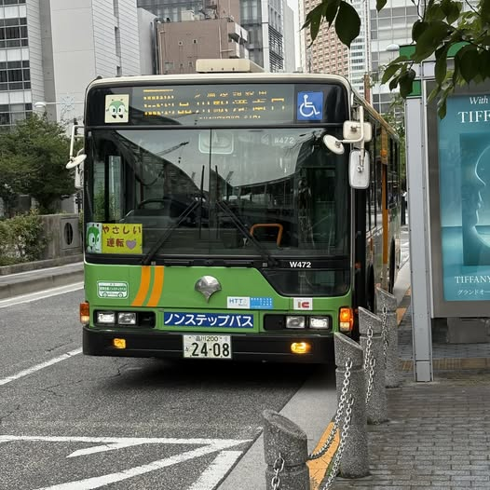
3.1. ASDの原因と発症メカニズム、研究動向
早朝6:35、職場近くの田町駅から発車する数少ない本数の珍しい都営バス[田99]に乗ることもある。
(平日のみ7～8本/日)
＊その後、職場近くの某食堂で朝食をいただくのが基本的なルーチン(=こだわり)
Notes:
次に、3.ASDの原因と発症メカニズム、研究動向について軽く触れます。：

Slide 14

3.2. 環境的要因と遺伝的要因
環境要因の影響：
遺伝子の役割：
多くの遺伝子が関与し、個人の特性や健康に影響を与えると考えられている。
妊娠中と出生時のリスク：
妊娠中の環境や出生時の状況は、健康リスクの主要な因子として 研究されている。
環境要因は遺伝子と相互作用し、健康リスクに重要な影響を与える。
藤原武男，高松育子
保健医療科学 2010 Vol.59 No.4 p.330 －337 https://www.niph.go.jp/journal/data/59-4/201059040004.pdf
Notes:
ASDは多くの環境要因や遺伝子も影響があるとされています。
妊娠中の環境や出生時の状況なども、リスク因子として研究されています。

Slide 15

3.3. 脳の発達との関連
■脳の構造異常
ASDでは特定の脳領域の構造に異常が認められ、発達に影響を与えている。
■神経ネットワーク形成の違い
神経ネットワークの形成過程(作られ方)の違いがASDの症状に大きな影響を及ぼしている。
【参考】東大など、脳の活動パターンから自閉症スペクトラムを見分けるＡＩ技術開発 日刊工業新聞2016/4/15 https://www.nikkan.co.jp/articles/view/ 00381976?gnr_footer=0002218
Notes:
ASDでは脳の特定領域の構造や神経ネットワークの作られ方に異常が見られ、
発達や症状に影響を与えていると考えられています。

Slide 16

3.4. 現時点での研究動向
ここは楽観的な話
■遺伝学の進展：
遺伝学の研究は病気の原因解明に貢献し、 個別化医療の可能性を広げている。
■神経科学の発展：
神経科学は脳の機能理解を深め、 新しい支援技術の開発に役立っている。
■早期発見と介入： 早期発見と介入は効果的な治療・支援の鍵として重要とされている。
Notes:
悲観的な話ばかりではなく、楽観的な話をします。
遺伝学や神経科学の進展により、
ASDの原因解明と効果的な支援方法の開発、
治療・支援の鍵として早期発見と介入が進んでいます。

Slide 17
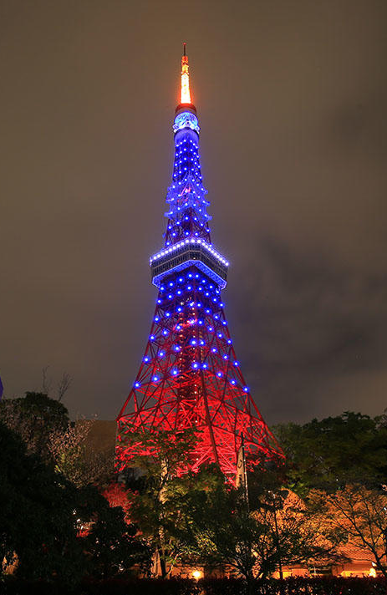
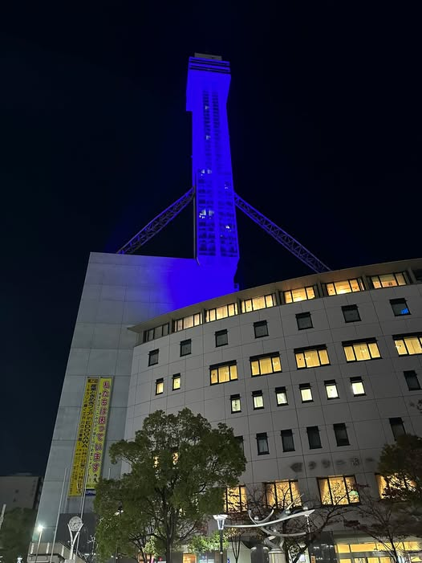
4.1. ASDの支援と社会的取り組み
東京タワーや筆者自宅近くの
江戸川区タワーホール船堀(2025)
4/2の世界自閉症啓発デーに関連して ブルーライトアップしている
Notes:
次に4. ASDの支援と社会的取り組みについても軽く触れます。：
東京タワーなど世界自閉症啓発デーに関連してブルーライトアップをしています。

Slide 18

4.2. 教育や療育におけるアプローチ(仕事でも有用)
■個別支援計画：
それぞれのニーズに合わせた個別支援計画が、 効果的な教育と療育(治療+教育)を実現する。
■行動療法(例: 認知行動療法)：
問題となる行動を修正し、適切な 行動を促し、望ましい習慣形成を支援する。
■コミュニケーション支援：
対話能力や社会参加が向上する。
■環境調整とスキル支援（仕事でも）：
生きる(働く)環境を調整し、スキル支援を通じて
自立や社会参加を促す。
Notes:
教育や療育におけるアプローチについてです。

Slide 19

4.3. 家族や周囲の支援方法の例(周囲・支援者向け)
■家族への情報提供：
家族に適切な情報を提供することで、支援の 理解と効果が高まる。
■相談支援の重要性：
相談支援はストレス軽減と問題解決に役立ち、 家族の負担を軽くする。
■周囲の理解と支援体制：
地域や周囲の支援体制の構築が、本人の生活の 質の向上に繋がる。 (もちろん職場も)
Notes:
家族や周囲の支援方法についてです。

Slide 20
4.4. DE&I (Diversity, Equity and Inclusive)
■多様性の尊重：
多様な背景や特性を持つ人々の価値を認め、尊重する。 (Diversity)
■偏見の解消：
偏見や誤解をなくし、ASDなどを持つ人々も平等に活動できる社会を目指す(Equity)
■インクルーシブ社会の実現：
全ての人が参加できる社会を目標に、支援や環境整備の取り組みが必要である。 (Inclusive)
Notes:
広く、発達障害や精神疾患を持つ人に限らず、社会で活躍できる環境作りには、
多様性の尊重と偏見の解消が必要です。
また、インクルーシブ社会の実現に向けた取り組みが求められています。
まさに講話のテーマのひとつである、DE&Iです。

Slide 21

4.5. 結論(ここまで一般的な話)
■理解の重要性
発達障害や精神疾患などの理解は適切な支援の第一歩である。
■多様性の尊重
多様性を尊重した社会づくりが求められている。
■可能性の最大化
一人ひとりの能力を引き出すことが共生社会につながる。
Notes:
ここまで一般的な話の結論です。
・理解の重要性。
・多様性を尊重。
・可能性を最大化。
が鍵になります。

Slide 22
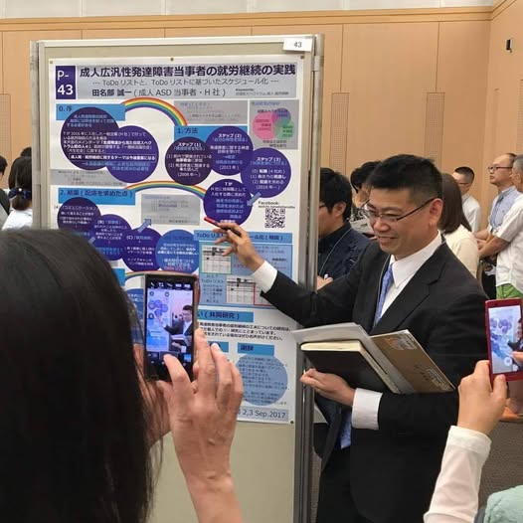
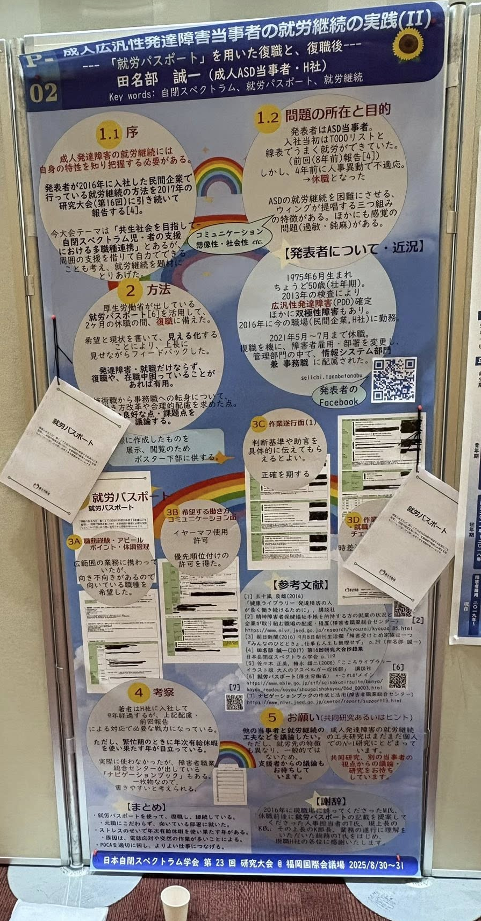
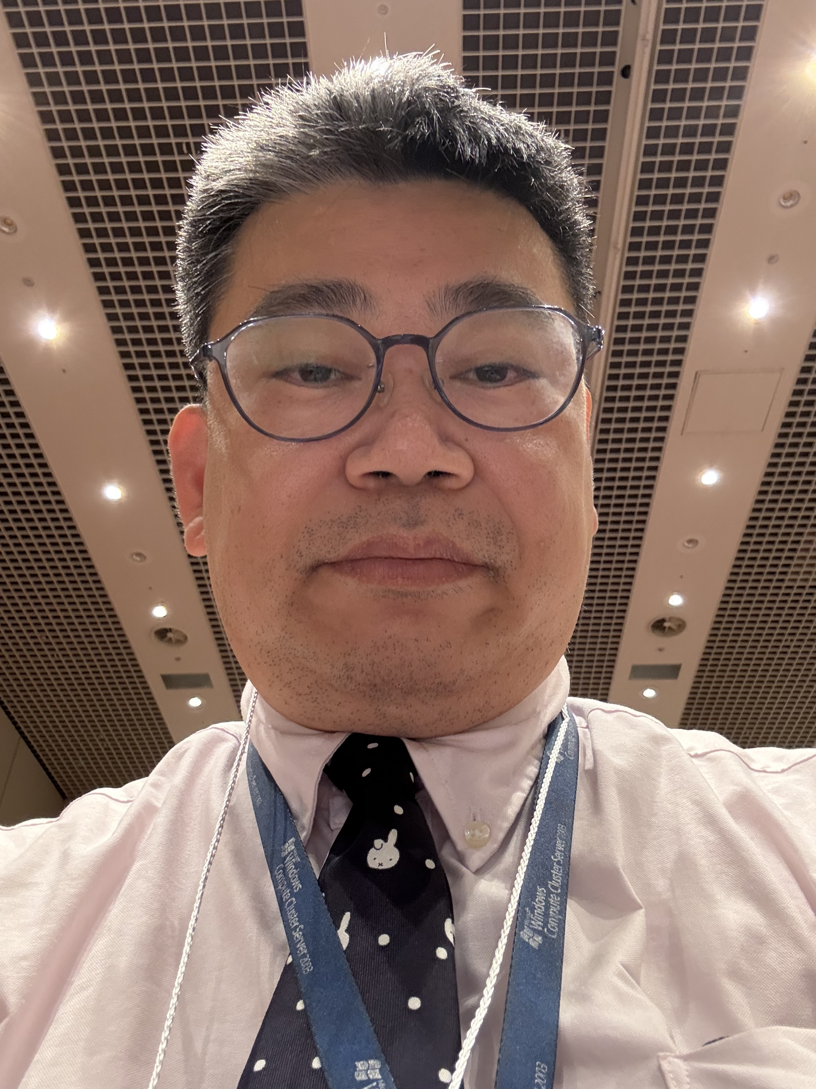
5.1. 筆者個人的な状況報告(学会発表がネタ) ☑
筆者による日本自閉症スペクトラム
学会のポスター発表(2017、前回①)
筆者による日本自閉スペクトラム学会 のポスター発表準備(2025、今回②)
※原則撮影禁止だったけど許可済み
Notes:
最後に特殊な話、5.筆者個人的な状況報告です：
2回、この学会でポスター発表をしています。奇しくも両方福岡国際展示場です。
私も発達障害と関連して精神疾患を持っています。
あなたの身近にも発達障害・精神疾患の当事者がいることもありえます。少しでも想像して聞いてみてください。

Slide 23


5.2. 筆者転職前後のステップ(2017年ポスター発表①)
「成人広汎性発達障害当事者の就労継続の実践」(当時)
■発達障害を知る(2008年～)前々職～前職～ 発達障害を疑い、都内で開催されている発達障害当事者会に参加した。発達障害に関連する入門書を読んだ。 ■自分の特性を知る(2013年)前職
発達障害に関する心理検査などを受け、広汎性発達障害 (現:自閉スペクトラム症, ASD)の確定診断を受けた。 クリニックで対処法も教わった。 ■精神疾患もかかっている。現在治療中。前職～
■対策を身につける(2016年～)現職 H社に転職(4社目)。それを機に、 働き方の見直し、必要な配慮を求めていった。
■H社に技術職として入社するの 良好な点および課題点などの 項目の明確化
Notes:
筆者が弊社に9年前に転職した前後のステップを紹介いたします。8年前の学会①の背景です。
・発達障害を知る。
・病気も含め自分の特性を知る。
・対策を身につける。
・項目の明確化。
です。

Slide 24

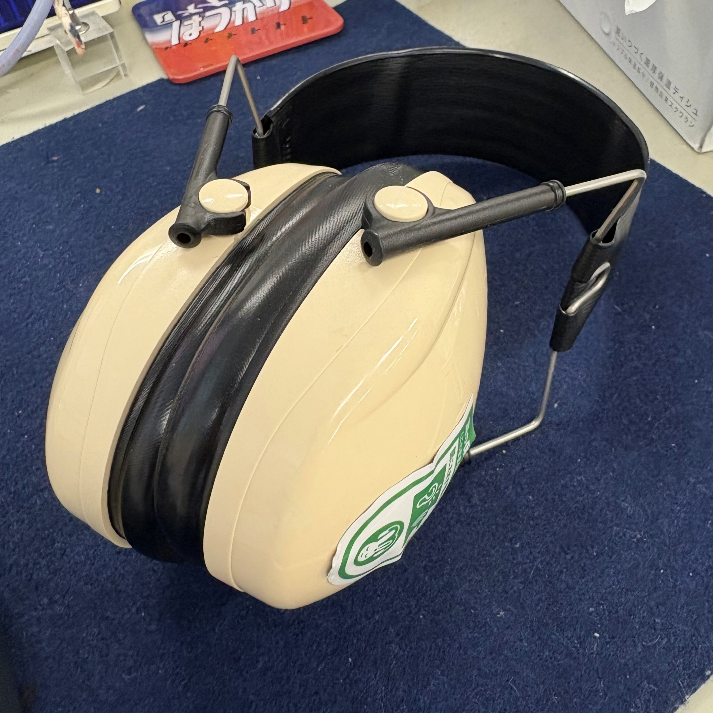
5.2.1. 対処法に基づいた、筆者が配慮を求めた点①☑
■コミュニケーションと想像性(イマジネーション) ： 聞いて覚えることが苦手。口頭で指示された場合に聞き漏らしや勘違いを引き起こす→文字や画像が残る手段で。 言われたこと以外のことを察したり、具体的でないことを考えることが苦手→視覚情報を添えて伝えてもらう。 ■聴覚過敏（参考） 職場に個人用のイヤーマフを準備→→→ ※ほかにノイズキャンセリング機能も有用 ※あまり使っていない。 ■こだわり(優先順位と時間) 自分の考えややり方に固執(こしつ・こしゅう)してしまい、状況や必要に応じての変化が難しい。→TODOリストとそれによる線表で工夫した(※2017年学会①ポスターの主要点)。
遮音値(NRR)： 21dB 重量： 約195g
Notes:
コミュニケーションとイマジネーションについて、不得手であることを補うため、
情報の伝わり方として（文字や画像が残る手段＋視覚情報を添えて）があると助かりました。
こだわり(優先順位と時間)についてですが 自分の考えややり方に固執(こしつ・こしゅう)してしまい、状況や必要に応じての変化が難しい。
→※学会①のTODOリストとそれによる線表で工夫した。

Slide 25

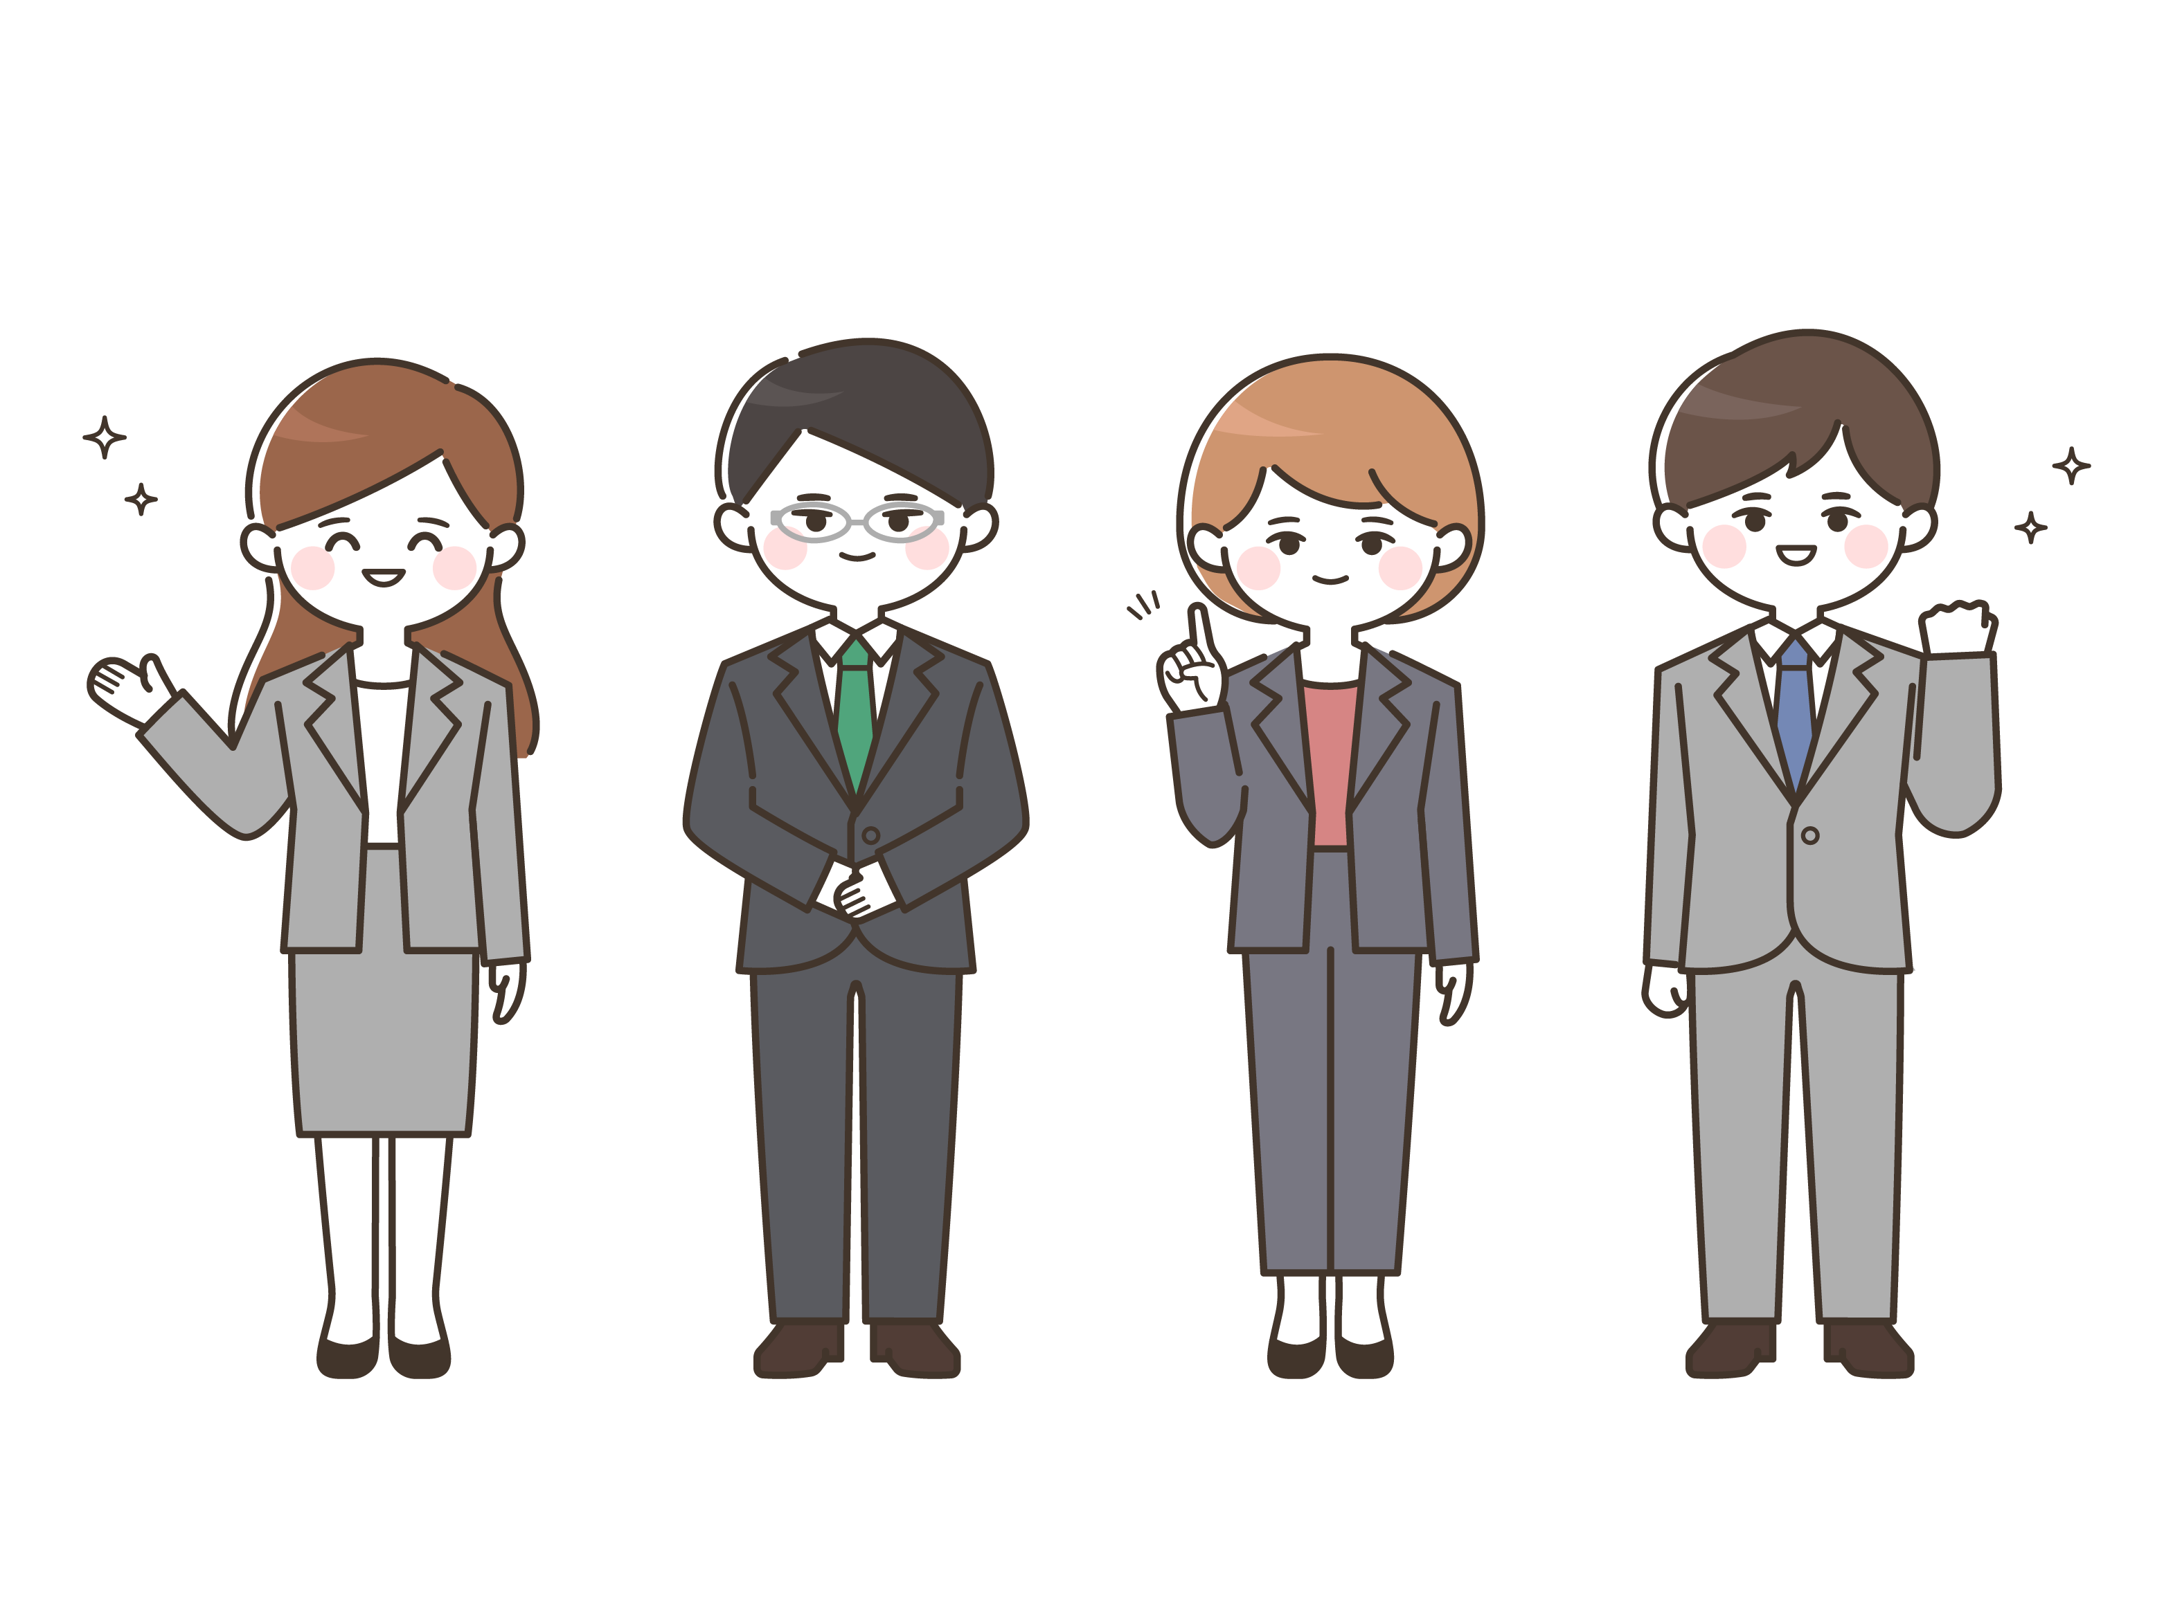
5.3. 筆者の社内経歴(時系列)②
■技術部門 (2016/7～) アプリケーションのビルドや動作、OSのインストーラーの開発など少し携わったが、向かない業務があり次の業務に移った。 ↓ ■営業事務 (2020/6～)
正確さとスピードを重視する業務が主要なので、苦痛であった。 ↓ ■休職(2021/4～6) ←キーポイント このタイミング前後で、就労パスポートを記載してフィードバックしていただいた。 ↓
■情報システム+α(2021/7～)
多岐にわたる業務ではあるけれども、理解を得て、今のところ無理なく(?)勤められている。
Notes:
筆者の社内経歴について紹介していきます。順に社内で様々な職種を経験していきます。
ここで休職周辺というところがキーポイントです。

Slide 26
5.4. 就労パスポート
(2025年8/31ポスター「成人広汎性発達障害当事者の就労継続の実践(II)」で報告②)
■厚生労働省が出している、 障害のある人が、働く上での自分の特徴やアピール ポイント、希望する配慮などを就労支援機関などと 一緒に整理し、就職する会社などに分かりやすく 伝えるためのツール。 表紙・裏表紙含めて6ページ
■新規雇用に限らず、応用で現に働いているところでも役に立つと考える。
Notes:
話は変わって、
就労パスポートについてです。今回の学会のテーマです。
厚生労働省が出している、障害のある人が、働く上での自分の特徴やアピールポイント、
希望する配慮などを就労支援機関などと一緒に整理し、就職する会社などに分かりやすく伝えるためのツールです。
が、新規雇用に限らず応用で現に働いているところでも役に立つと考えます。
休職前後に記載し、フィードバックしていただきました。

Slide 27

5.4.1. 筆者が就労パスポートで書いたこと(抜粋)②
■アピールポイントなど 筆者は9年間もの間H社で、広範囲の業務に携わっていたが、向き不向きがあるので、なるべく向いている職種を希望した。 ■希望する働き方・コミュニケーション面 イヤーマフ使用許可(あまり使わない)、 電話応対少なく(ただし管理部門ゆえに多い) ※なかなか かなっていない。 優先順位付けの許可を得た(TODOリストと線表、前発表①) ■作業遂行面(1) ・作業遂行面(2)・自己チェックなど 判断基準や助言を具体的に伝えてもらえるとよい。 ゆっくりならば正確を期することができるので、適性を踏まえてほしい。 通勤のストレスを避けるべく、時差通勤(8:00～17:00)。 人事担当者との月イチ面談を設けていただいた。
Notes:
ここで書いたことは一部項目です。
就労パスポートには個人情報・企業情報の記載が多々あるので全体を公開できませんが、雰囲気だけは少し伝わるかと思います。

Slide 28
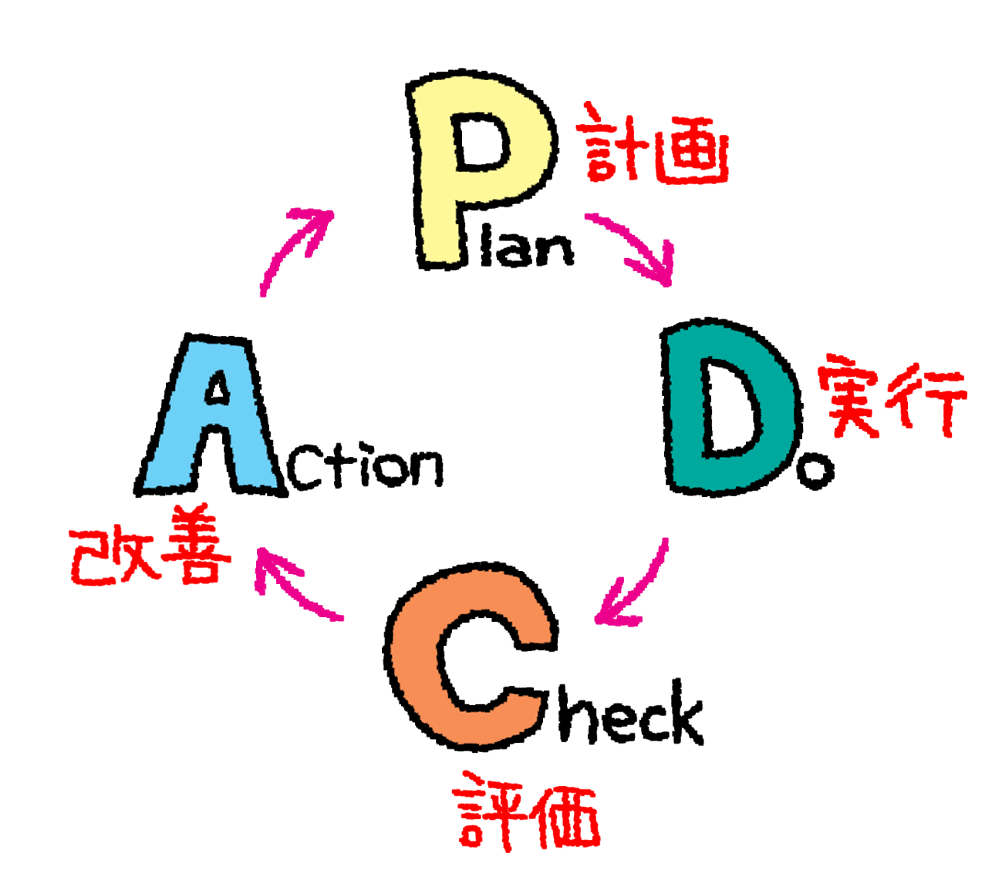
5.5. 報告のまとめ
■筆者はH社に入社して9年経過するが、今までの配慮で必要な戦力になっている。 ■就労パスポートを使って復職し、継続している。元職にこだわらず、向いている部署に就いた。
■ただし、繁忙期のとき(特に3月)に、ストレスや体調不良で年次有給休暇を使い果たし、欠勤となる年度が目立っていた。より有力な戦力になるためには、余力を持った休暇、戦略的な休暇を取ることが考えられる。 ■また、就労パスポートを4年前に1度書いたけれども、都度問題が生じPDCAアップデートをする必要性も考えられる。今後より良い仕事になるようにつながると考えられる。
Notes:
上二つはそのまま
・いままでの配慮＋就労パスポートによる復職
課題：
年次有給休暇の改善＝良い休暇
就労パスポートのアップデート＝より良い仕事
につながる

Slide 29
6.1. 学会(8/31)でのQ&A、提案など(1)② ☑
前回と違い、冷やかしはなかったが、人数は少ないながら、濃厚な議論ができた。
就労パスポートの書き方の流れの質疑応答。
(かなり詳細である)
■質疑応答の例
■提案の例
今の仕事までのキャリアは？(エンジニア→プログラマーその他)
類似のほかの学会でも、成人発達障害をネタにしていることが多いので、近ければ行くことを勧める。
就労パスポートが、復職などにも役に立つことを理解した。 発達障害以外にも使える。
ポスターの視線の動きを意識していて、ド派手だけど秀逸！(掲示場所が悪いのが残念)
Notes:
おまけで、
学会発表での質疑応答や提案、共同研究の萌芽、感想等が多数ありましたので、整理をして紹介します。

Slide 30
6.2. 学会(8/31)でのQ&A、提案など(2)② ☑
同じことを考えている当事者は少なくないが、N>1調査研究は難しい。
■共同研究の萌芽
■感想その他
ポスターにディスカッションなどのメモを余白に書くアイデアは良い。
発表者が自分のことを理解できている。
遠方(今回は福岡)になることが多く、継続的な学会参加が難しい。
ポスター発表でも、発表しようとすることは一般的に 非常に勇気が要る。
Notes:
続きです。

Slide 31
6.3. きょうの講話の目的(再掲)/締めくくり
a
「メンタルヘルス(精神保健)とは何か… / 発達障害とは何か…」
「実は発達障害を疑っている / 持っているけれども…」
「どのように精神疾患や発達障害を持っている人と一緒に働くべきか…」
の悩みについての解決案として、講話を通じて社員一人ひとりがDE&I(Diversity（多様）、Equity（公平）、Inclusion（包摂・ほうせつ）)への理解を深め、日々の業務において、障害者などに限らず、共生社会を目指し考え、生きやすく、働きやすくなるきっかけとなればと考えます。
課題：講話をきっかけにして、誰もが生きやすくなる、働きやすくなる
ための、具体策をいくつか考えてみてください。
Notes:
最後に、講話の目的を再度示し、
最後に呼びかけです。講話をきっかけにして、
誰もが生きやすくなる、働きやすくなるための、具体策をいくつか考えてみてください。
ということで、締めくくらせていただきます。

Slide 32
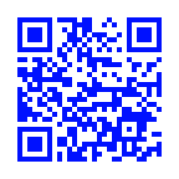
6.4. 筆者の連絡先
Mail: tanabu@vostok.blue (推奨)
Facebook: seiichi.tanabetanabu → → → → 友達歓迎、QRコードからもどうぞ
面談・ディスカッション: 時間が確保できて、 難しいけれども歓迎
電話: 非推奨(※ ASDの視覚優位のため)
資料置き場: https://blue.mydns.jp → → → →
Notes:
質疑応答や提案、ディスカッション等がございましたら、内容を割愛しましたので、
この場でなくてもかまいませんので資料を見ながらでも気軽にお願いいたします。
これで講話「発達障害とくに自閉スペクトラム症+α」について、終わらせていただきます。
お時間をいただきありがとうございます。

